Slide 1
তোমাদের স্বাগতম

Slide 2
শিক্ষক পরিচিতি
মোঃ মাইনুল ইসলাম সরকার
সহকারিঃ শিক্ষক( আই সি টি )
মাঝিড়া মডেল উচ্চ বিদ্যালয়
মাঝিড়া,শাজাহানপুর-বগুড়া
কলঃ ০১৭২৪৬২৩৬৮৪
Email:mainul70sarkar@gmail.com

Slide 3
পাঠ পরিচিতি
শ্রেণিঃ অষ্টম
বিষয়ঃ তথ্য ও যোগাযোগ প্রযুক্তি
অধ্যায়ঃ তৃতীয় পাঠঃকম্পিউটার ভাইরাস
সময়ঃ ৪৫ মিনিট
তারিখ-২৭-০২-২০২১

Slide 4
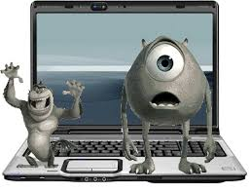
এসো কিছু ছবি দেখি

Slide 5
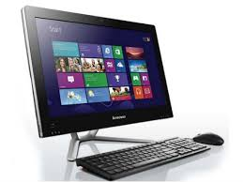
আজকের পাঠ
কম্পিউটার ভাইভাস

Slide 6
শিখন ফল
এই পাঠ থেকে শিক্ষার্থীরা-
*কম্পিউটার ভাইরাস কী তা জানতে পারবে।
*ভাইরাসের ইতিহাস বর্ণনা করতে পাবে।
*কম্পিউটার ভাইরাস কত প্রকার তা বর্ণনা করতেপারবে।
*ম্যালওয়্যার সম্পর্কে বর্ণনা করতে পারবে

Slide 7
কম্পিউটার ভাইরাস
কম্পিউটার ভাইরাসঃ কম্পিউটার ভাইরাস হলো একধরনের ক্ষতিকারক সফটওয়্যার বা ম্যালওয়্যার যা পুনরুৎপাদনে সক্ষম এবং এক কম্পিউটার থেকে অন্য কম্পিউটারে সংক্র মিক হতে পারে।লক্ষণ হলো.১।কম্পিউটারের গতি কমে যাবে.২।কম্পিউটার হ্যাং হয়ে যাবে.৩।কম্পিটার ঘন ঘন রিবুট হওয়া।

Slide 8
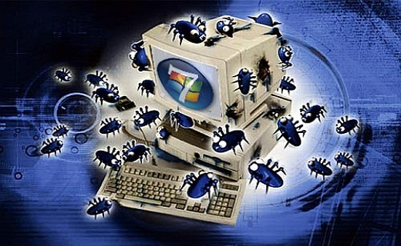
ভাইরাসের ইতিহাস
১৯৪৯ সালে কম্পিউটার বিজ্ঞানী জন ভন এ বিষয়ে আলোকপাত
করেন। তার স্ব-পুনরুৎপাদিত প্রোগ্রামের আবির্ভাব।পুনরুৎপাদনশী
লতার জন্য এই ধরনের কম্পিউটার প্রোগ্রামকে ভাইরাস হিসেবে
প্রথম সম্বোধন করেন আমেরিকার কম্পিউটার বিজ্ঞানী ফ্রেড্রিক বি কোহেন। ভাইরাসের বিধবংসী আচরণ প্রথম প্রকাশিথয় ব্রেইন ভাই
রাসের মাধ্যমে,১৯৮৬ সালে

Slide 9
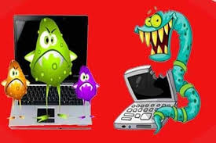
কম্পিউটার ভাইরাসের প্রকার
কম্পিউটার ভাইরাস দুই প্রকার।যথা-১। নিবাসী ভাইরাস ২।অনিবাসী ভাইরাস,
১।নিবাসী ভাইরাসঃ নিবাসী ভারাস হলো এক ধরনের ক্ষতিকারক প্রোগ্রাম যা সক্রিয় হয়ে ওঠার পর স্থায়ীভাবে অবস্থান নেয় এবং যখনই অন্য কোন প্রোগ্রাম চালু হয় তখনই সেই প্রোগ্রাম কে সংক্রামিত করে।
২। অনিবাসী ভাইরাসঃ অনিবাসী ভাইরাস হলো একধরনের ক্ষতিকারক প্রোগ্রাম যা সক্রিয় হয়ে ওঠার পর,অন্যান্য প্রোগ্রামকে সংক্রমণ করা যায় সেটি খুঁজে বের করে,সংক্রমন করার পর মূল প্রোগ্রামের কাছে নিয়ন্ত্রণ দিয়ে নিষ্ক্রিয় হয়ে যায়।

Slide 10
কম্পিউটারকে ভাইরাস মুক্ত করতে
কম্পিউটার ভাইরাস মুক্তঃকম্পিউটার ভাইরাস মুক্ত রাখার জন্য ভাইরাস প্রতিরোধী ব্যবস্থা গ্রহণ করতে হবে।এন্টিভাইরাস সফট ওয়্যার নিয়মিত ইন্টারনেটের মাধ্যমে আপডেট করতে হবে। তারপরেও ভাইরাস দূর না হলে কম্পিউটারটিতে ব্যবহৃত অপা রেটিং সিস্টেমটি আইইনস্টল করে আবার নতুনভাবে ইনস্টল করতে হবে।

Slide 11
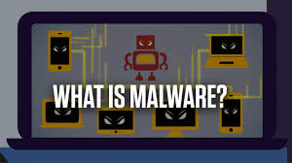
ম্যালওয়্যার
ম্যালওয়্যারঃ ম্যালওয়্যার হচ্ছে এক ধরণের সফটওয়্যার যা কম্পিউটারে ব্যবহ্রত অন্য সফটওয়্যারের কাঙখিত কর্ম সম্পাদনে বাধার সৃষ্টি করে।অর্থাত কম্পিউটার অনু
প্রবেশকারী বিভিন্ন ধরনের ক্ষতিকর সফটওয়্যারের সাধা রন নামই হচ্ছে ম্যালওয়্যার।

Slide 12
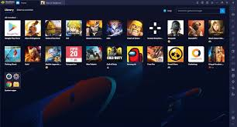
ম্যালওয়্যারের ক্ষতিকর দিক
ম্যালওয়্যার যে ধরনের ক্ষতি সাধন করে তা নিচে বর্ণনা করা হলো- *ম্যালওয়্যার ব্যবহারকারীর কম্পিউটারে রক্ষিত তথ্য চুরি করে। *ব্যবহারকারীর অজান্তে তার কম্পিউটারে প্রবেশাধিকার লাভ করে। *কম্পিউটারের অন্তর্গত সিস্টেম ফাইল নষ্ট করে ফেলতে পারে। *ম্যালওয়্যার ব্যবহারকারীর কম্পিউটারে প্রোগ্রামিং কোড,স্ক্রিপ্ট বা
সক্রিয় তথ্যাধার হিসেবে প্রকাশিত হতে পারে।

Slide 13
একক কাজ
হ্যাকার কী ?
উত্তরঃ যারা হ্যাকিং করে তাদেরকে হ্যাকার বলে।
বাংলাদেশের তথ্য কমিশনের ওয়েবসাইট এর ঠিকানা কী ?
উত্তরঃ http://www.infocom.gov.bd/

Slide 14
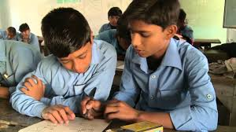
দলগত কাজ
ক-দল
ব্ল্যাক হ্যাট হ্যাকারের কাকে বলে।
উত্তরঃ ব্ল্যাক হ্যাট হ্যাকারের কাজ হচ্ছে অবৈধভাবে কোনো ব্যবহারকারীর কম্পিউটার সিস্টেম বা নেটওয়ার্কে প্রবেশ করে অসৎ উদ্দেশ্য সাধন করা।

Slide 15
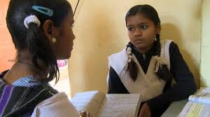
খ-দল
স্প্যাম কী ?
উত্তরঃ স্প্যাম হলো যন্ত্র দিয়ে তৈরি করা অপ্রয়োজনীয়, উদ্দেশ্যমূলক এবং আপত্তিকর ই-মেইল যেগুলো প্রতি মুহূর্তে ইন্টারনেট ব্যবহারকারীর ই-মেইল অ্যাকাউন্টে পাঠানো হচ্ছে।

Slide 16
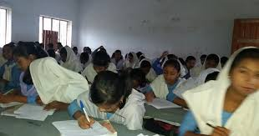
মূল্যায়ন
ই-মেইল ব্যবহারকারীরা আক্রান্ত হচ্ছে কোনটির দ্বারা ?
ক
স্প্যাম
খ
প্রতারণা
গ
হুমকি
ঘ
সাইবার যুদ্ধ
উত্তরঃ
ক
স্প্যাম

Slide 17
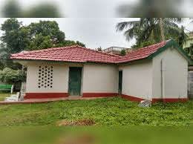
বাড়ির কাজ
অনলাইন পরিচয় ও তার নিরাপত্তার গুরুত্ব মূল্যায়ন কর

Slide 18
আল্লাহাফেজ

